Slide 1
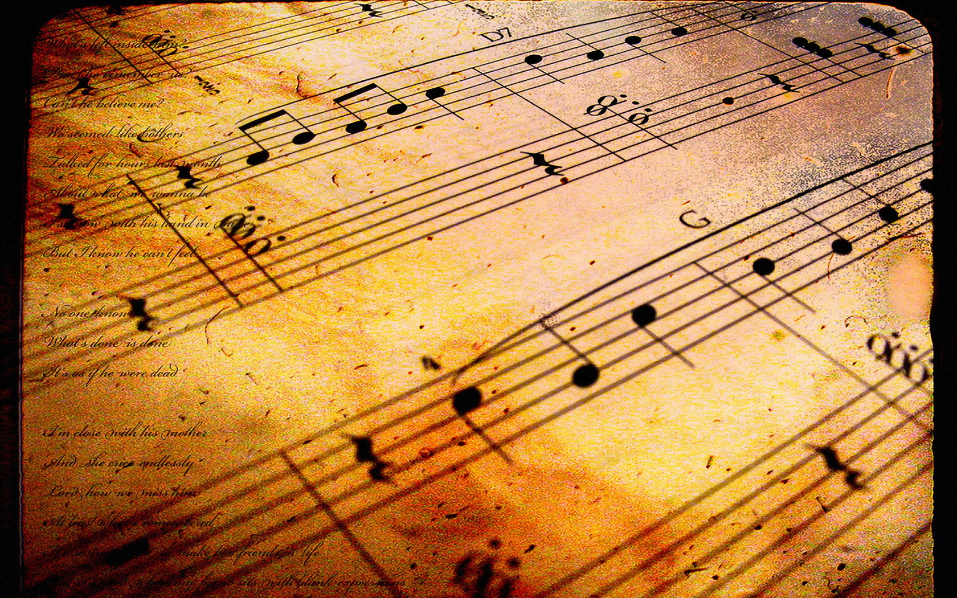
Песни военных лет
Общешкольное внеклассное мероприятие
«Песни военных лет», посвящённое 80-летию победы в Вов и приуроченное к дню российской науки.
Учитель русского языка и литературы
И.А. Мельникова
февраль, 2025 год

Slide 2
1941-1945: 80 лет со дня Победы в Великой Отечественной войне
22 июня 1941 года в 3 часа 50 минут фашистская Германия без предупреждения напала на нашу страну - Советский Союз.

Slide 3
«Кто сказал, что надо бросить
Песни на войне?
После боя сердце просит
Музыки вдвойне…»

Slide 4
«Священная война»
Вставай, страна огромная,
Вставай на смертный бой
С фашистской силой темною
С проклятою ордой...
Музыка А.Александрова;
Слова В.Лебедева - Кумача

Slide 5
«Прощание славянки»
слова В. Лазарева
Музыка В. Агапкина
Советские люди прощались с родными местами, чтобы, победив, вновь вернуться домой.
Под марш «Прощание славянки» отправлялись эшелоны с защитниками Родины на фронт.

Slide 6
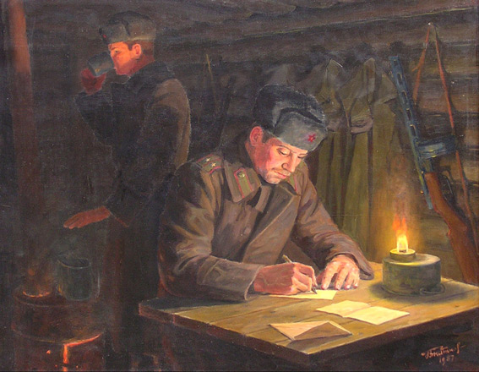
"В землянке»
Бьётся в тесной печурке огонь,
На поленьях смола, как слеза.
И поёт мне в землянке гармонь
Про улыбку твою и глаза.
музыка А. Новикова
слова – Я. Шведова

Slide 7
И та, что сегодня прощается с милым,-
Пусть боль свою в силу она переплавит.
Мы детям клянёмся, клянёмся могилам,
Что нас покориться никто не заставит!
А.А. Ахматова

Slide 8
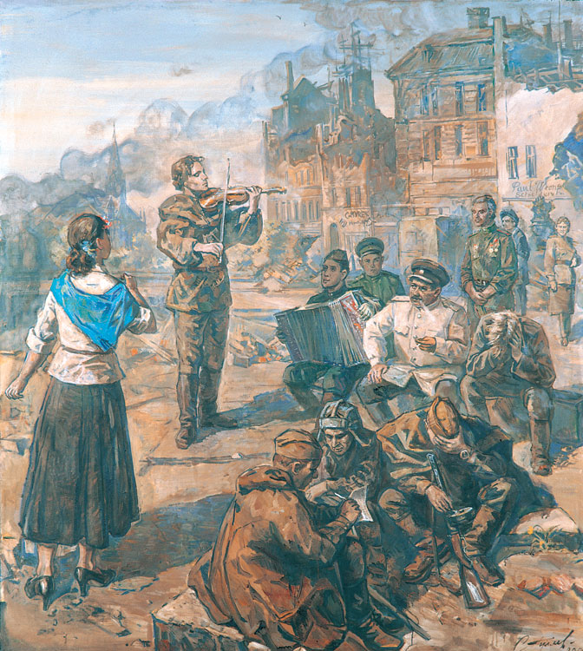
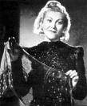
«Синий платочек»
муз. Е. Петербурского,
сл. Я.Галицкого

Slide 9
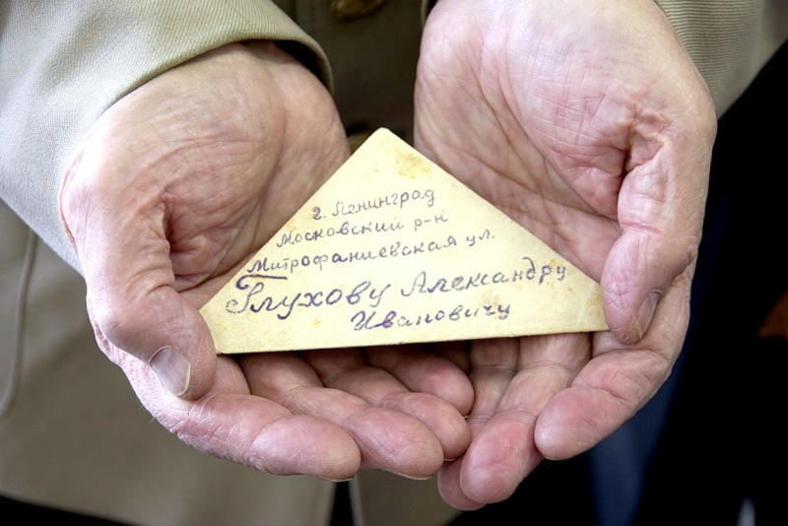
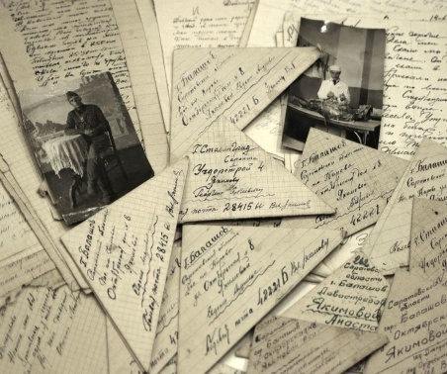
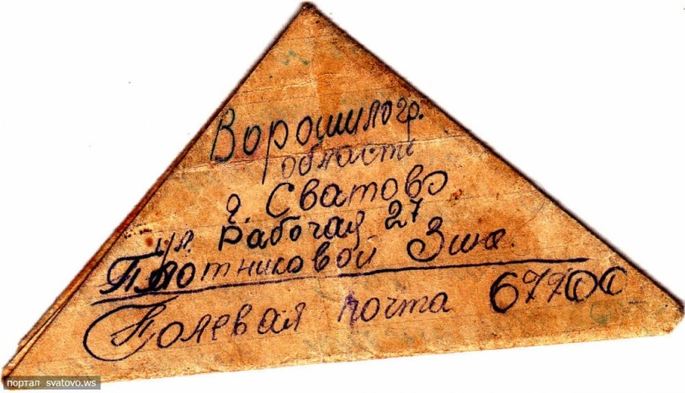
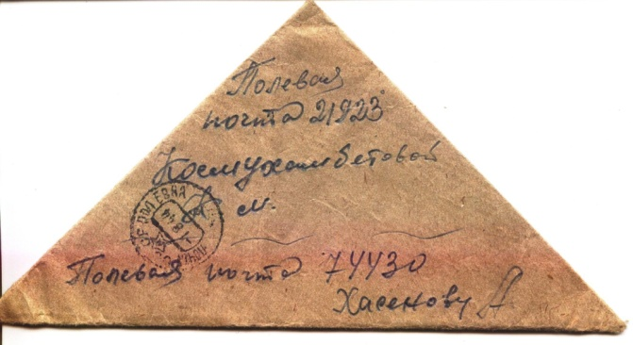
Письма домой

Slide 10
«Тёмная ночь"
Тёмная ночь, только пули свистят по степи, Только ветер гудит в проводах, тускло звёзды мерцают. В тёмную ночь ты, любимая, знаю, не спишь, И у детской кроватки тайком ты слезу утираешь.
слова В. Агатова,
музыка Н. Богословского

Slide 11
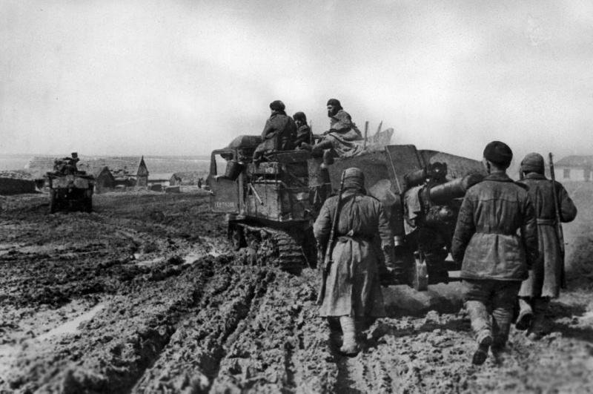
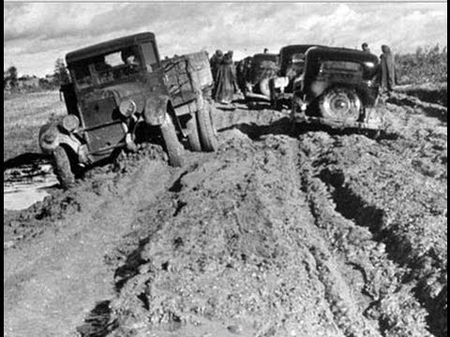
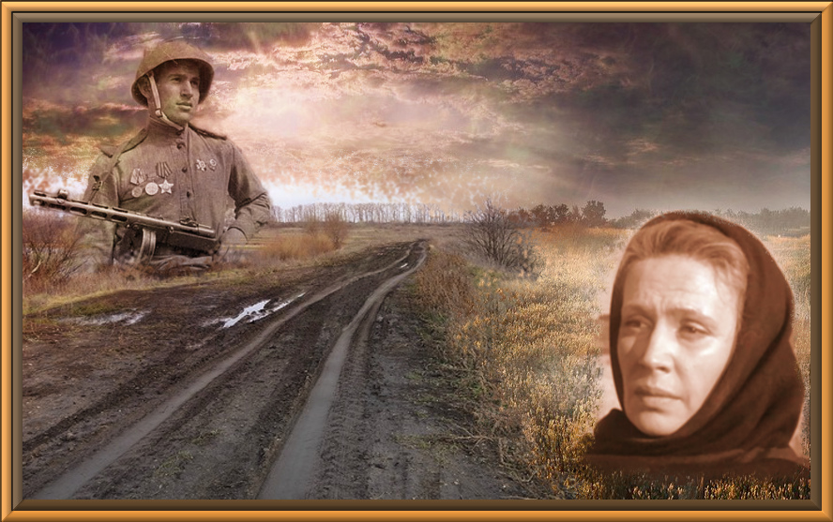
«Эх, дороги…»
слова Л.Ошанина,
музыка А. Новикова
Эх, дороги…
Пыль, да туман,
Холода, тревоги
Да степной бурьян.

Slide 12
«Смуглянка»
Как-то летом на рассвете Заглянул в соседний сад. Там смуглянка-молдаванка Собирает виноград.
музыка А. Новикова
слова – Я. Шведова

Slide 13
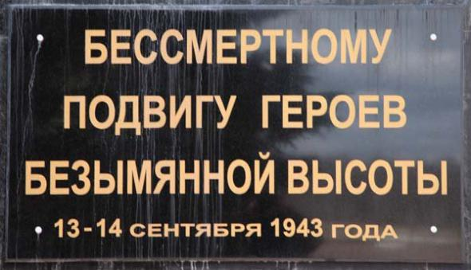
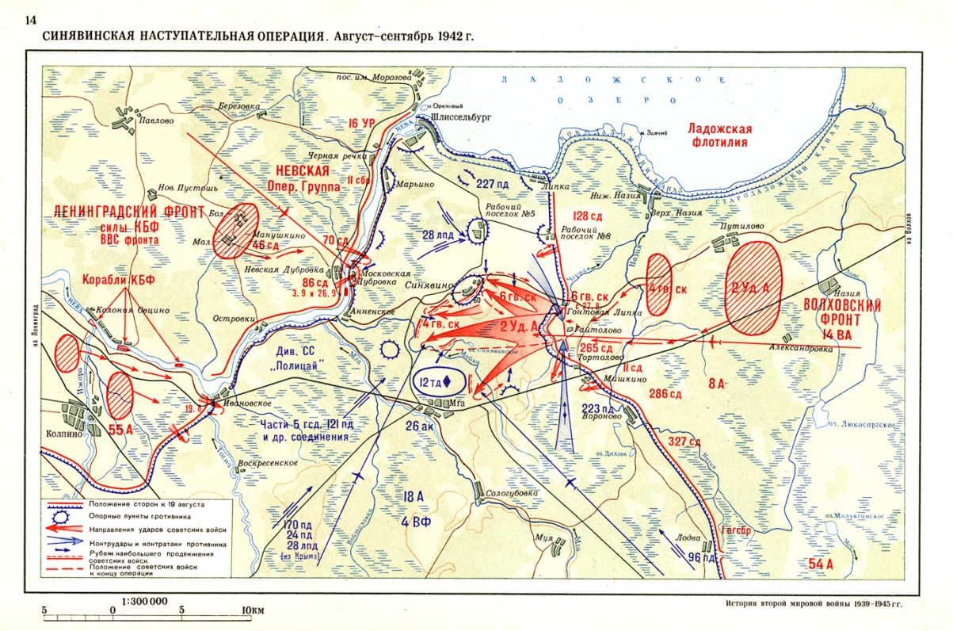
Высота 224,1 м

Slide 14
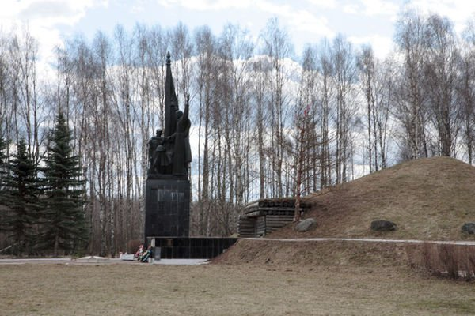
«На безымянной высоте»
музыка В.Баснера
слова М.Матусовского
Мы не забудем, не забудем
Атаки яростные те —
У незнакомого поселка
На безымянной высоте…

Slide 15
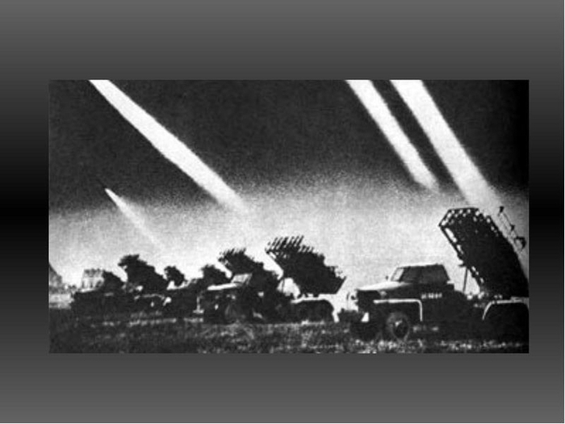
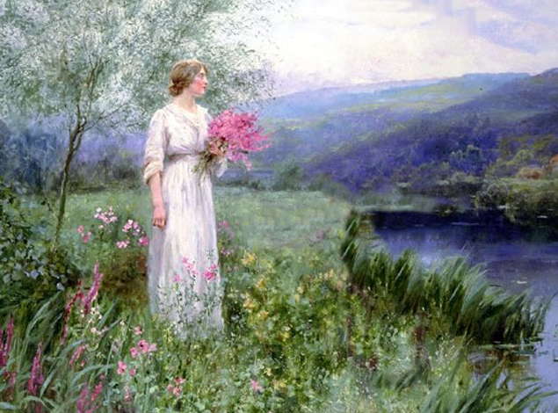
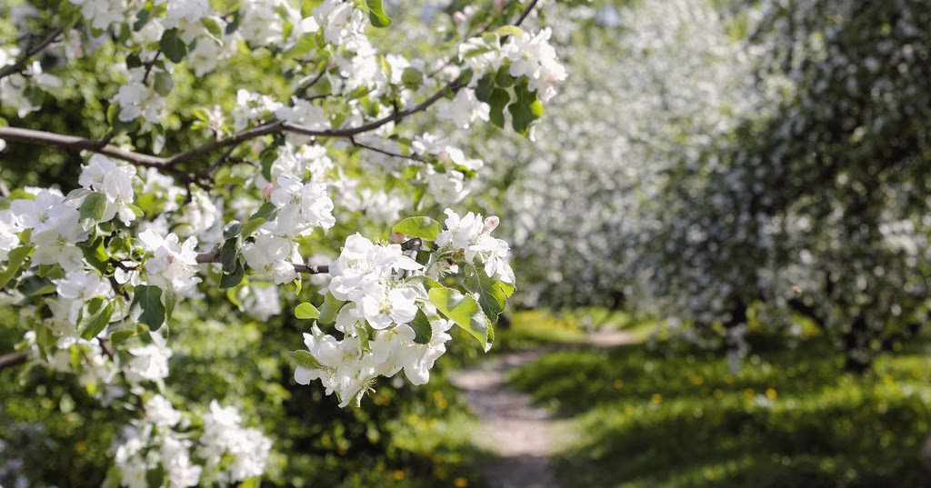
«Катюша»
музыка М.Блантера
слова М.Исаковского

Slide 16
Долгожданная Победа!

Slide 17
«День Победы»
музыка Д.Тухманова
слова В.Харитонова

Slide 19
С Днём Победы!

